Slide 1



Como Jogar

Slide 2
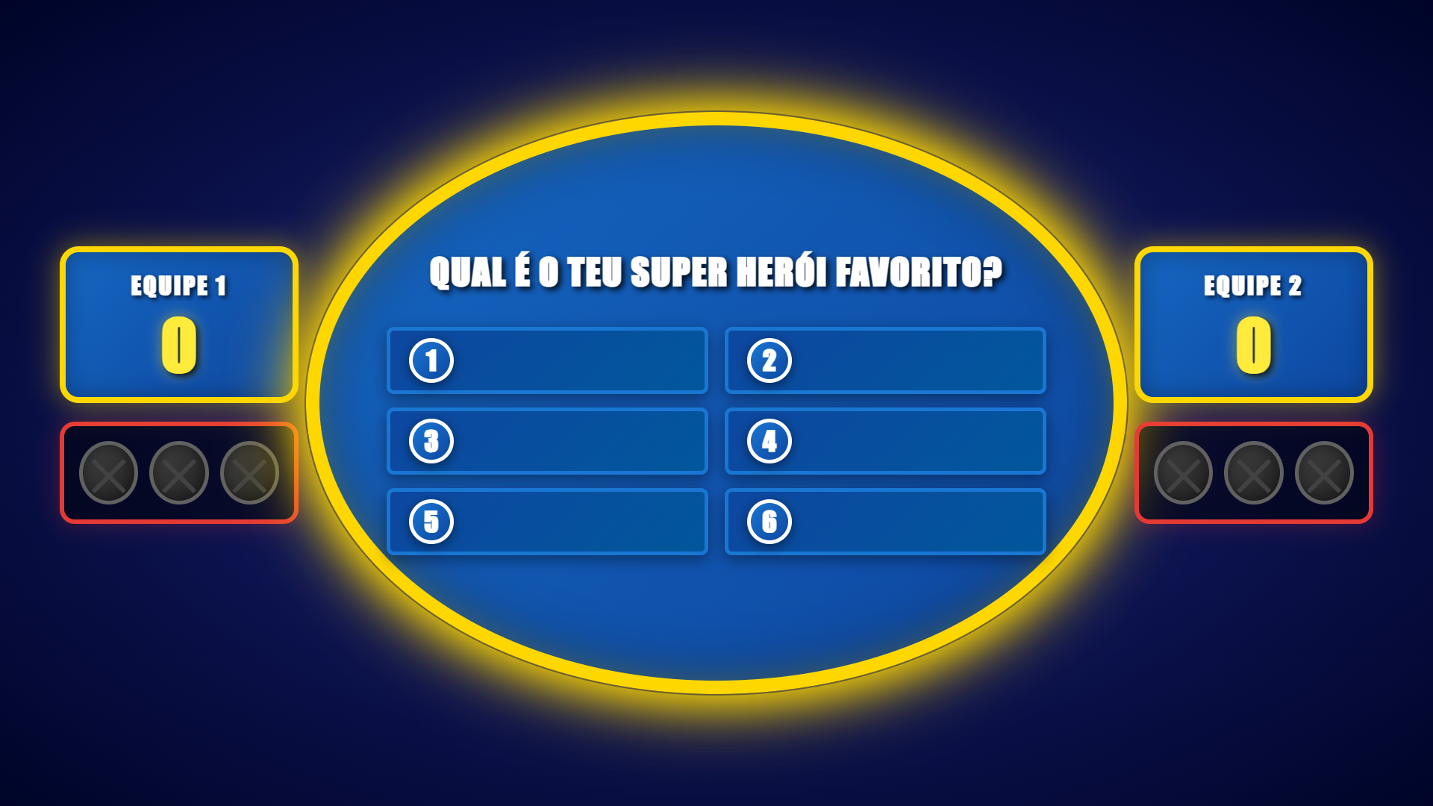
Como Jogar
São feitas perguntadas a 100 pessoas, o teu objetivo é adivinhar o que responderam
Perguntas tiradas do programa original (versão EUA)

Slide 3
Como Jogar: O Duelo
O Jogo é feito por equipas
1 Líder por equipa
O 1º Líder a responder uma pergunta ganha a palavra

Slide 4
Como Jogar: Em Equipa
Após uma equipa ganhar o duelo, cada membro da equipa pode dizer 1 opção.
Caso alguém responda de forma incorreta conta 1 erro.

Slide 5
Como Jogar: Erros
Ao 2º Erro a equipa oposta começa a conferenciar
Ao 3º erro passa para a equipa seguinte que efetua “O Roubo”
O painel acaba após alguma equipa ter 3 erros, ou todas as opções do painel serem reveladas (o que vier primeiro)

Slide 6
Como Jogar: O Roubo
A Equipa que está a roubar pode conferenciar a partir do 2º erro da equipa oposta e ao chegar ao 3º erro, têm de dar uma resposta.
Se a resposta estiver no painel: Eles ganham todos os pontos acumulados naquela ronda.
Se a resposta NÃO estiver no painel: Passa para o próximo painel

Slide 7
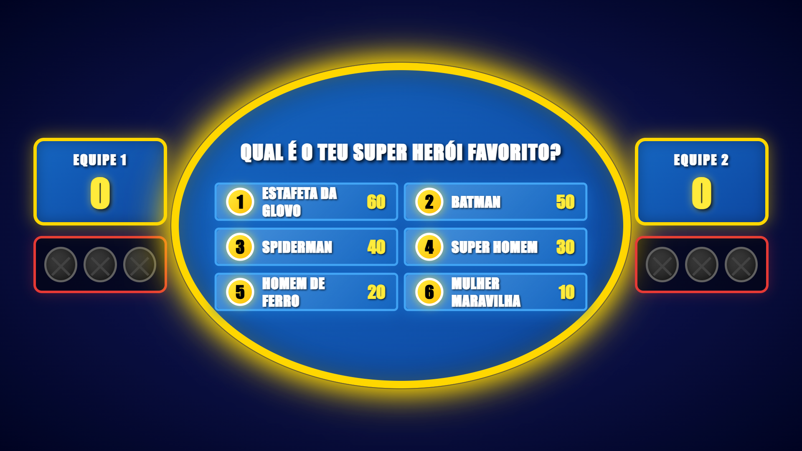
Como Jogar
A pontuação varia mediante o quão respondida foi a tua escolha

Slide 8
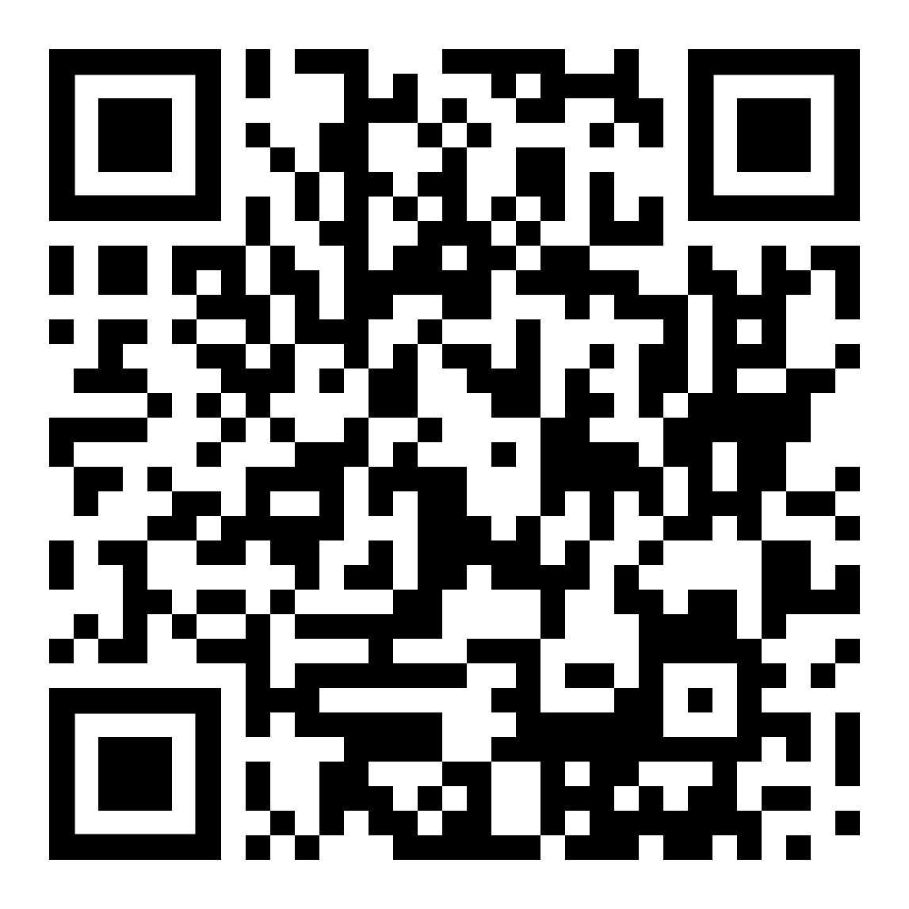
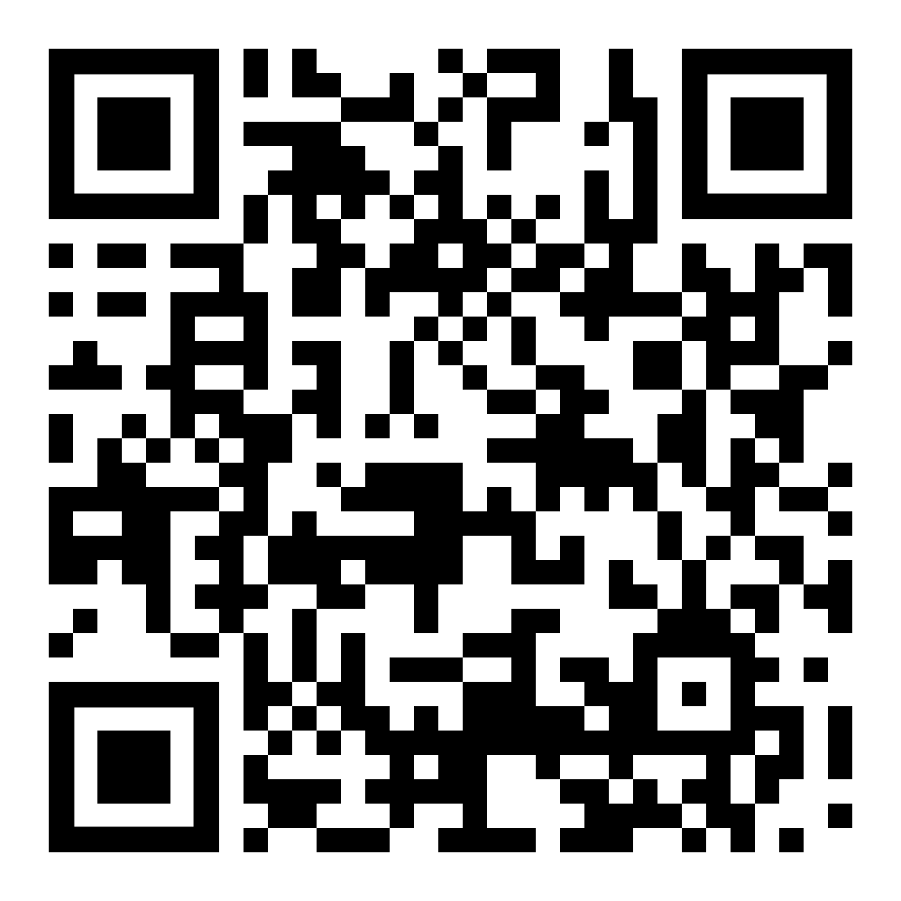
Comando
Placar
https://rarafaza5.github.io/Party/FamilyFeud/tv.html
https://rarafaza5.github.io/Party/pontos/

Slide 9
Como Jogar

